Slide 1
Урок русского языка 2 класс
к учебнику Т.Г. Рамзаевой
Учитель начальных классов
МБОУ Гремячевской школы № 2
Маслова Наталья Николаевна

Slide 2
Тема урока:
«Предлог как слово и его роль в речи»

Slide 3
Цель урока:
- познакомить учащихся с предлогом, как со служебной частью речи.

Slide 4
В природе есть солнце.
Оно светит
и всех нас любит и греет.

Slide 5
Так пусть же каждый его лучик
заглянет к нам в класс
и не только обогреет нас,
но и придаст сил,
аккуратности, уверенности в знаниях.

Slide 6
Минутка чистописания
С с ссс
сза сзб сзв сз…

Slide 8
Имя существительное | Имя прилагательное | Глагол
ТЕТРАДЬ | СОЛЁНЫЙ | СКРИПИТ
САПОГ | БЛИЗКАЯ | БЕЖИТ

Slide 9
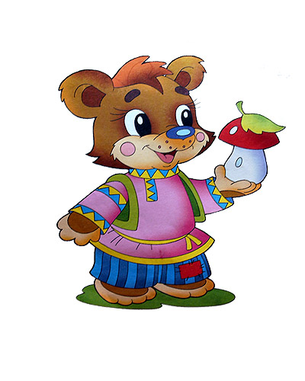
над
за
под
в
перед

Slide 10
предлоги
в
с
к
у
о
по
на
об
из
за
от
под
над
без
около
перед
возле

Slide 11
предлог
не изменяется
нельзя поставить вопрос
часть речи
служит для связи слов
в предложении

Slide 13
Прочитайте предложение. Определите части речи
Катаются дети на коньках по льду.
гл.
сущ.
сущ.
сущ.
Роль предлогов в предложении

Slide 14
предлог
часть речи
не изменяется
нельзя поставить вопрос
служит для связи слов
в предложении

Slide 15
Волки на кобыле.
Львы в автомобиле.
Зайчики в трамвайчике.
Жаба на метле.

Slide 17
С

Slide 18
ИЗ
СОК

Slide 19
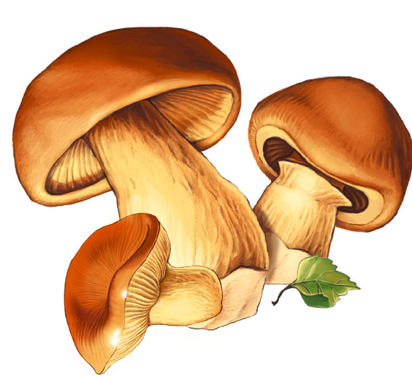
под

Slide 20
В

Slide 21
1. А) В марте из теплых стран возвращаются грачи. Б) Белка хранит в дупле запасы. В) Весной солнце пригрело лесную полянку.
2. Взял в библиотеке, услышал по радио, вернулся из путешествия, рисовал на бумаге, рассказал о друге, положил на стол.
3. Рыхлый снег темнеет в марте,
Тают льдинки на окне.
Зайчик бегает по парте
И по карте на стене.

Slide 22
Сегодня на уроке:
Мы познакомились…
Мы узнали …
Мне было трудно …
- Я сомневался…
- Мне понравилось…

Slide 23
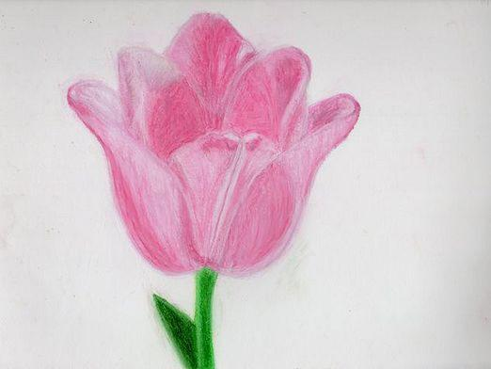
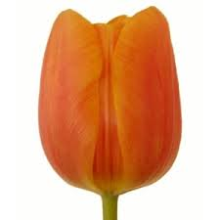
masnn26@gmail.com
masnn26@gmail.com
НАШЕ НАСТРОЕНИЕ

Slide 24
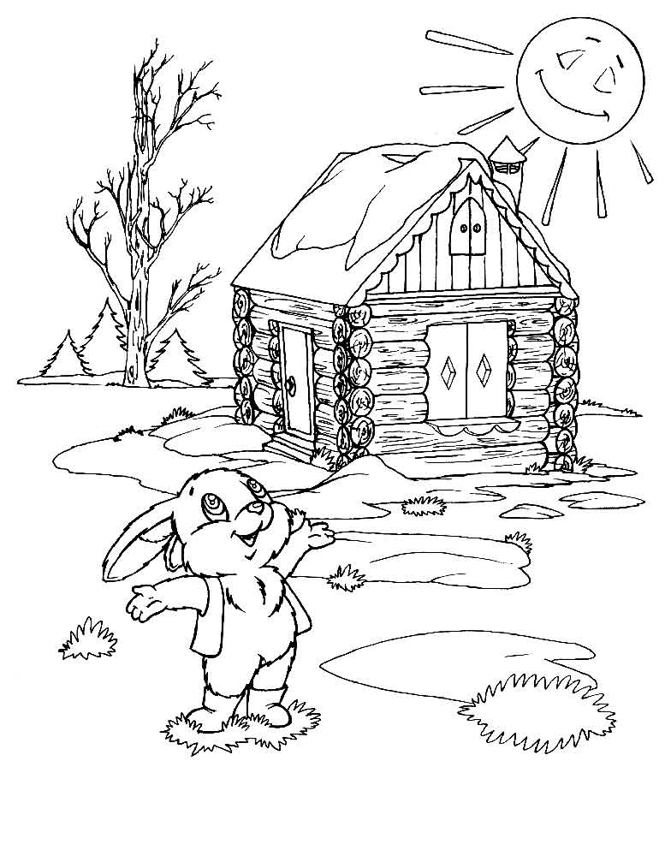

Slide 25
ПРЕДЛОГ
в, с, о, к
за, на, ко, со, над, при, под, для, без
около, перед
ЧАСТЬ РЕЧИ
СЛУЖИТ
ПИШЕТСЯ
ВОПРОСЫ
ИЗМЕНЯЕТСЯ
? НЕ БЫВАЕТ

Slide 26
ИНФОРМАЦИОННЫЕ РЕСУРСЫ:
И.В.Жакулина. ТРКМЧП. http://ivzh5809.wmsite.ru/glubina/tehnologija-rkmchp
Используемые картинки:
Морковь http://www.allwomens.ru/uploads/posts/2010-06/1277148022_kak_radikalno_i_bystro_poxudet_s_pomoshhyu_diet.jpg
Дерево http://pixelbrush.ru/uploads/posts/2009-02/1233826343_the_isolated_tree_vector.jpg
Яблоко http://xochuvnimania.ucoz.ru/_fr/0/7374738.jpg
Малина http://www.healthyberryblog.com/wp-content/berry/raspberry.jpg
Портфель http://kp.by/upimg/photo/134340.jpg
Карандаши http://birolux.md/images/E11511.jpg
Сок http://www.board.com.ua/_data/1042975376_0_c1.jpg
Грибы http://www.greenmama.ru/dn_images/02/21/76/03/1233870707gribnoe.jpg
Вахненко Л.И.Фрагмент презентации к уроку «Предлог как слово и его роль в речи»
http://vahnenko.ucoz.net/

